Slide 1

Industrial Competition 2015
Sponshorship
DAY-1
RALLY GAMES AND EUREKA’S GARDEN

Slide 2
GENERAL INFORMATION
Consists of RALLY GAMES and EUREKA’s GARDEN (parallel).
Play time: 180 minutes.
Divided into 7 countries:
You’ll be given: route card, gate schedule, price list, maps, pos information
P1
P3
P4
P5
P6
P7
P2
EGYPT
UKRAINE
RUSSIA
ETHIOPHIA
KOREA
AMERICA
INDONESIA
RALLY GAMES (24 GAMES)
EUREKA’s
GARDEN

Slide 3
GATE SYSTEM
Every country has its own gate schedule.
You have to get a stamp mark before entering a country.
You have to be in full team in order to entering the line.
When the gate closed: if you’ve already in the queuing line, you are allowed to wait until your turn to get the stamp. BUT if you haven’t, you should leave the gate and look for another country.

Slide 4
POS SYSTEM
You can choose your pos destination on your own.
You have to be in full team in order to entering the line.
The maximum time and coins for playing in each pos is different.
What you need to do :
Queue in the right line
Read and understand the game’s procedure
Enter the pos when you’re ready
Q&A before the game start (max 2 minutes)
Solve the problem in the pos
Get the coins
You are allowed to come back at the same pos anytime BUT your coins in that pos will be adjusted with the newest one.

Slide 5
REWARD SYSTEM
Reward will be given when you completing every pass coins in one country.
Every country has its own reward.
You may exchange your reward at POS ASSET in Indonesia and you’ll be given a card.

Slide 6
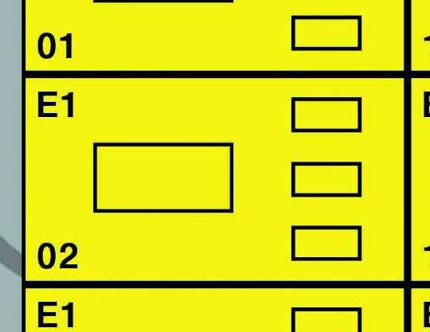
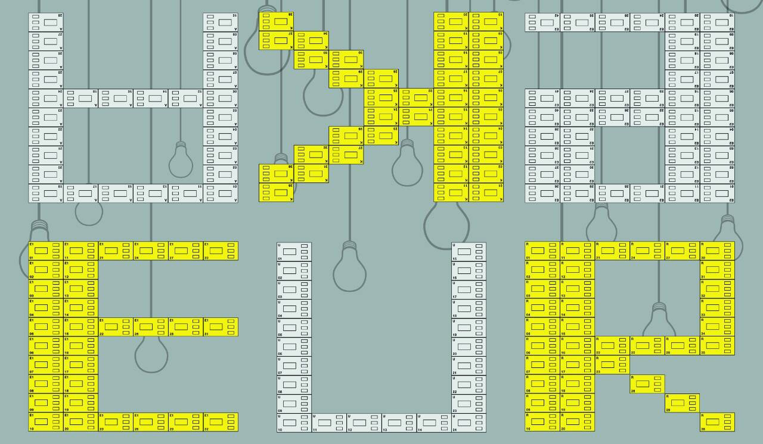
GARDENING SYSTEM
Block
tanaman
air
Nomor
protection
tanah

Slide 7
GARDENING SYSTEM
Basic transactions consists of:
Buy and sell a land
planting (10mins)
watering (10mins)
Harvesting => collect gems
Optional transactions consist of:
protect
booster
bulldozer
What you need to do :
Queue in the right line (every block has its own line; only 1 person each team)
Make any transactions (max 3)
Get your mark in route card
You can use the reward from rally games to the committee in giant map.

Slide 8
BUY AND SELL SYSTEM
Make transactions in POS ASSET.
Transactions consists of:
Buy any cards
Reward exchange
Sell gems
What you need to do :
Queue in the right line (only 1 person each team)
Make any transactions (max 3)
Get your mark in route card

Slide 9
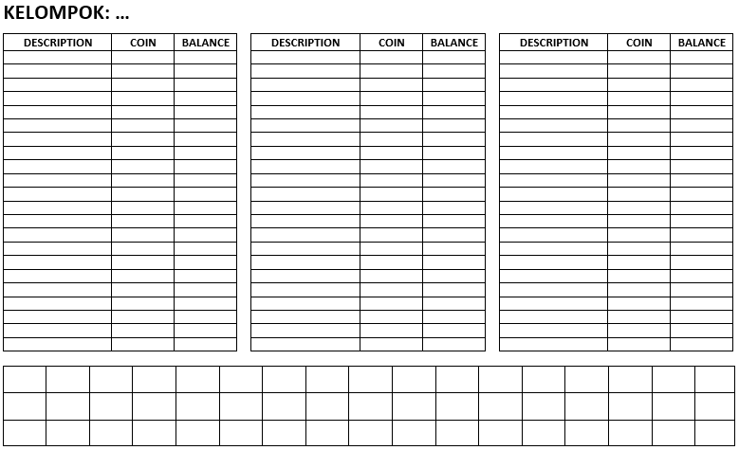
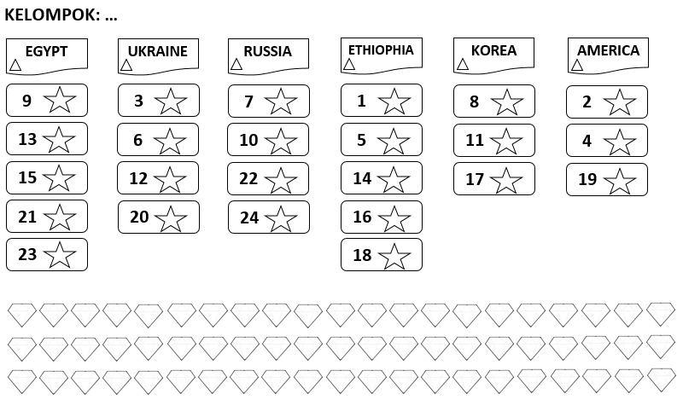
ROUTE CARD
FRONT
BACK
Exchange reward
confirmation
Gate confirmation
Pass coin
confirmation
Gems
confirmation

Slide 10
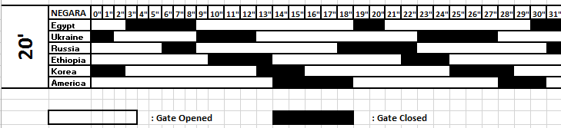
GATE SCHEDULE

Slide 11
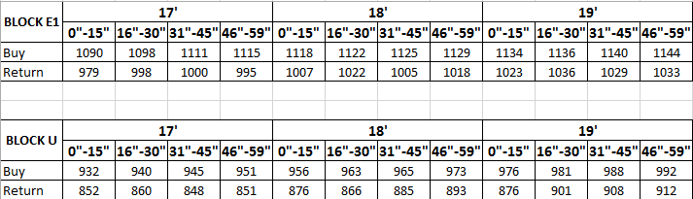
PRICE LIST
SELL | COINS
2 gems | 3000
3 gems | 5000
4 gems | 7000
5 gems | 9000
ITEMS | COINS
Tanaman | 550
Air | 400
Protection | 1000
Bulldozer | 2000
Booster | 450

Slide 12
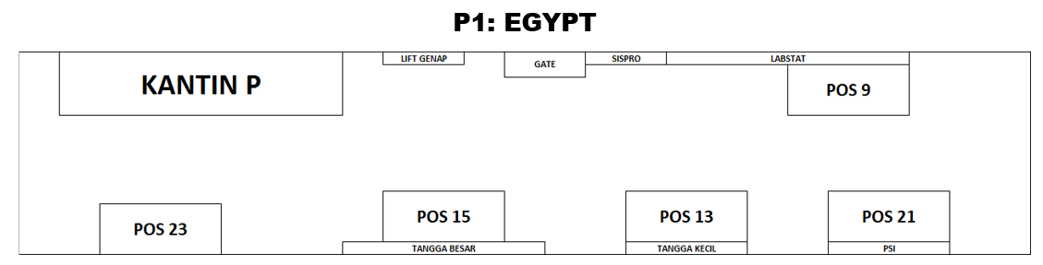
MAPS

Slide 13
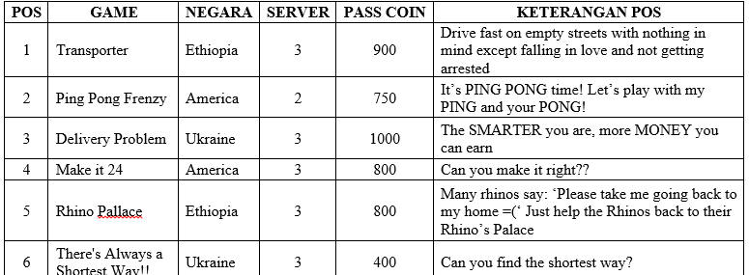
POS INFORMATION

Slide 14
SCORING SYSTEM
BALANCE COINS
+
Ʃ (TANAH x HARGA TANAH PADA BLOCK DAN PERIODE AKHIR) +
Ʃ (TANAMAN PANEN x 1250)
+
Ʃ (GEMS x 3000)

Slide 15
NB
SUGGESTED ITEM: WATCH (EACH TEAM)

Slide 16
Q&A
1. Bagaimana pengertian pembelian maksimal 3 kali?
* Pembelian 3 kali sama dengan pembelian 3 item yang
sama maupun yang berbeda
2. Apakah negara awal sudah ditentukan atau bebas?
* Bebas
3. Bagaimana cara masuk dan keluar negara?
* Masuk negara itu harus mengikuti gate schedule,
sedangkan untuk keluar bebas. Jadi kalau waktu gate close
tidak boleh masuk, tetapi boleh keluar
4. Apakah boleh menggunakan baju 2 warna?
*Boleh, yang penting sama. Kalau bisa memakai seragam
olahraga sekolah

Slide 17
Q&A
4. Apakah ada batas maksimal memiliki tanah?
* Tidak ada batas maksimum kepemilikan tanah
5. Bagaimana aturan dari penanaman dan penyiraman?
* Hanya 1 orang yang membawa route card yang boleh masuk dan
melakukan penanaman dan penyiraman. Maksimum 3x
penyiraman dan penanaman. Setelah 3x, harus antri kembali
6. Bagaimana sistem penukaran gems?
* Harga sesuai dengan modul. Untuk penukaran sesuai dengan
strategi team
7. Apa yang dimaksud dengan tanya jawab 2 menit?
* Tanya jawab mengenai pemahaman games
8. Bagaimana antrian dalam pos?
* Apabila antrian kosong dan tidak ada yang mengantri, maka
diperbolehkan untuk langsung mengantri

Slide 18
Q&A
9. Apakah yang dimaksud dengan 20’ dan tulisan kecil pada gate
schedule?
* 20’ adalah menunjukan jam keberapa dan tulisan kecil menunjukan
menit keberapa
10. Apakah waktu makan memotong waktu rally game?
* Tidak, waktu makan setelah rally game
11. Apakah setiap blok boleh bertranksaksi untuk blok lain? Misalnya
antri di blok E1 tetapi membeli di blok U1.
* Untuk setiap blok memiliki antrian masing-masing, jadi tidak boleh
bertranksaksi untuk blok lain
12. Bagaimana cara perhitungan gems diakhir game?
* Tetap sama dengan di modul
13. Bagaimana pembagian waktu eureka’s garden dan waktu rally?
* Pembagian waktu untuk keduanya tergantung dari kelompok
masing-masing

Slide 19
Q&A
14. Apakah penggunaan protection bisa untuk semua tanah atau hanya
untuk 1 tanah?
* Hanya untuk 1 tanah dari awal rally game
15. Apa yang didapat dari buldozer?
* Mendapatkan tanah dari tanah yang dibuldozer saja, tidak beserta
asetnya
16. Apakah tanah dengan protection dapat di buldozer?
* Tidak bisa
17. Apakah tanah yang dibuldozer harus mengulang dari awal?
* Ya, harus mengulang dari awal
18. Apakah kalau pindah gate tempat posnya random dan dimana minta
stempel gate?
* Sesuai dengan yang buka yang mana dan strategi kelompok.
Meminta stempel di penjaga gate yang berada di denah.

Slide 20
Q&A
19. Bagaimana pergantian harga tanah?
* Sudah ditentukan dari awal
20. Apa hubungannya 24 pos dengan negara?
* 24 pos tersebar di 7 negara sesuai dengan modul
21. Kalau 1 orang di pos yang lain dimana?
* Anggota lainnya juga ikut di pos yang sama
22. Apakah diketahui tanah yang diproteksi atau tidak?
* Bisa melihat dari gaint map yang ada di negara indonesia
23. Apa yang terjadi bila tanah yang di proteksi di buldozer?
* Buldozer tidak berlaku tetapi kartu buldozer tidak diambil dan bisa
digunakan untuk membuldozer tanah lain
24. Pada saat menunggu 10 menit, apakah boleh meninggalkan eureka’s
garden?
* Boleh ditinggal

Slide 21
Q&A
25. Setiap pos harus battle atau main sendiri?
* Ada yang individual ada juga yang duel, akan diketahui saat hari H
26. Siapa yang mengatur waktu penanaman?
* Penjaga akan menuliskan di kartu yang ditanam. Yang bisa
memanen hanya penjaganya
27. Apakah antrian di eureka garden boleh menyebar?
* Yang boleh masuk antrian hanya yang membawa route card

Slide 22

SET THE TIME…

